Slide 1
女性の糖尿病
監修：医療法人社団OKM 岡本内科クリニック
院長 岡本 亜紀 先生
JAN23SS0031

Slide 2
女性のライフステージのこと
結婚、出産、子育て、介護・・・ 女性の一生は、周りの環境に大きく影響をうけます。
環境の変化からストレスが多くなったり、 日々の忙しさから自分のことは二の次になってしまったりと、
血糖値のマネジメントがしにくい状況になっている方も 少なくありません。
ご自分のライフステージを 少し客観的にみてみることで、 糖尿病に気付ける環境を整えてみませんか？
Notes:
結婚、出産、子育て、介護… 女性の一生は、周りの環境に大きく影響をうけます。
環境の変化からストレスが多くなったり、日々の忙しさから自分のことは二の次になってしまったりと、血糖値のコントロールがしにくい状況になっている方も少なくありません。
ご自分のライフステージを少し客観的にみてみることで、糖尿病に気付ける環境を整えてみませんか？

Slide 3
エストロゲンのこと
女性ホルモンである「エストロゲン」には いろいろなリスクから身体を守る働きがあり、 血糖値を調整する働きも担っています。
しかしその分泌量は女性の場合40代から減少し始め、 閉経と共に急激に落ち込みます。
更年期障害かしら、と思っていたあの症状、 実は血糖値の上昇によるものかもしれません。
スライドの最後にチェックリストを掲載して いますので、チェックしてみましょう。
Notes:
女性ホルモンである「エストロゲン」にはいろいろなリスクから身体を守る働きがあり、血糖値を調整する働きも担っています。
しかしその分泌量は女性の場合40代から減少し始め、閉経と共に急激に落ち込みます。
更年期障害かしら、と思っていたあの症状、実は血糖値の上昇によるものかもしれません。
スライドの最後にチェックリストを掲載していますので、チェックしてみましょう。

Slide 4
ライフステージ別にみた エストロゲン分泌量の変化と女性に起こりやすい病気
多い
平均第1子出産年齢
（30.7歳/令和元年）
エストロゲンの分泌量
月経困難症、月経前症候群（PMS）
月経前不快気分障害（PMDD）
平均閉経年齢
（50.5歳）
平均初経年齢
（12.3歳）
子宮内膜症・子宮筋腫
不妊症・不育症
更年期障害
生活習慣病
萎縮性膣炎
少ない
成熟期
更年期
円熟期
老年期
10
20
30
40
50
60
70
80
（歳）
（年齢）
岡本 亜紀 著：女性なら知っておきたい女性の糖尿病, p.23, 29, 31, PHP研究所 2018
厚生労働省：令和３年度 出生に関する統計の概況（https://www.mhlw.go.jp/toukei/saikin/hw/jinkou/tokusyu/syussyo07/index.html）
Notes:
ライフステージ別にみた、エストロゲン分泌量の変化と女性に起こりやすい病気をまとめたものです。
女性ホルモンのエストロゲンは、血液中のブドウ糖の量を調節するホルモンである「インスリン」の働きを調節する役割を担っています。これにより、血液中のブドウ糖の量を減少させ、増えすぎないようにしています。
もともとエストロゲンは、男性に比べて女性の方が分泌量が多いため、女性はエストロゲンの働きによって、血糖値が上がりにくい体質を保つことができています。
しかし、エストロゲンの分泌量は、女性の場合、40代から減少し始め、閉経と共に急激に落ち込みます。
エストロゲンが減ると、インスリンの働きが低下し、血糖値が上がりやすくなります。その結果、これまでエストロゲンの恩恵によって守られてきた女性の身体は、閉経後になると、急に血糖値の調節が効きにくくなり、糖尿病の危険にさらされるようになるのです。
また、エストロゲンは、月経や妊娠などの生殖機能に加え、自律神経系や心血管系、脳機能、骨代謝、脂質代謝、糖代謝、皮膚代謝など、体内のさまざまな働きに作用し、健康の維持に大きな役割を果たしていますが、エストロゲンの分泌量が減少するようになると、それまで安定的に保たれていた心身の調子が崩れやすくなってしまうのです。

Slide 5
成熟期 18～40代前半（妊娠可能な年齢）
未婚または結婚して間もない
出産を考えている
仕事を辞めるという選択を 迫られることもある
エストロゲンの分泌量は多く、糖尿病のリスクは低いが、 妊娠糖尿病への注意が必要。
岡本 亜紀 著：女性なら知っておきたい女性の糖尿病, p.29, 31, PHP研究所 2018
Notes:
女性と糖尿病の関係を考える場合、女性の人生を「成熟期」「更年期」「円熟期」「老年期」の4つのステージに分けると、それぞれの特徴がとらえやすくなります。
「成熟期」は、妊娠可能な年齢で、18歳から40代前半を指します。
20代、30代で仕事に打ち込んでいた女性が結婚や出産といった人生のイベントに遭遇し、「仕事を辞めるべきか否か」といった選択を迫られることがあります。
育児と仕事を両立させながら、どちらかに専念すべきではないかと悩む時期もあるでしょう。
この時期、エストロゲンの分泌量は多く、糖尿病のリスクは低いですが、妊娠糖尿病への注意が必要です。

Slide 6
更年期 40代中頃～50代中頃
育児の負担が大きい
家族中心の生活になりやすい
食事の内容や食事をとる時間も家族に合わせることになる
仕事を持っている人は、 職場でベテランの域に入り、 責任の重い地位についている
閉経を迎え、エストロゲンの分泌量が激減し、 血糖値が上がりやすくなる。
岡本 亜紀 著：女性なら知っておきたい女性の糖尿病, p.29, 31, PHP研究所 2018
Notes:
「更年期」は、閉経前後の40代中ごろから50代中ごろを指します。
家事や育児に忙しく、例えば食事の内容や時間も家族に合わせることになる方も多いでしょう。
また、仕事ではベテランの領域に入り、重い責任を負うことになる方も多いと思われます。
閉経を迎え、エストロゲンの分泌量が激減し、血糖値が上がりやすくなる時期でもあります。

Slide 7
円熟期 50代中頃～60代前半
子どもが自立し心のよりどころを失う
夫の退職を機に、夫婦関係の見直しを 迫られる
親の健康問題や介護のために、 心身の負担が重くなる
エストロゲンの減少の悪影響が少しずつ出始め、
高血糖になりやすく、糖尿病のリスクが高まる。
岡本 亜紀 著：女性なら知っておきたい女性の糖尿病, p.29, 31, PHP研究所 2018
Notes:
「円熟期」は、50代中ごろから60代前半を指します。
子どもの世話にかかりきりだった母親が、子供が自立して家を出てしまい、抜け殻のようになってしまうという状況も起こりうるでしょう。
また、夫が定年退職して共に過ごす時間が多くなり、これまでの自分の生活リズムが乱されてストレスを感じてしまう人も少なくありません。
更年期で迎えたエストロゲンの減少の悪影響が少しずつ出始め、高血糖になりやすく、糖尿病のリスクが高まる時期です。

Slide 8
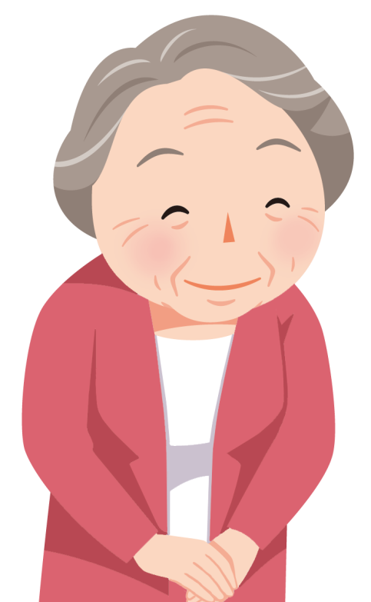
老年期 65歳以上
夫の健康問題や介護、自分の 健康問題も生じるようになる
足腰が悪くなり外出の機会が減る→引きこもり状態になることも
社会との接点が減り、気力が低下。老人性うつになることもある
エストロゲン減少の悪影響が蓄積され、高血糖、糖尿病、
動脈硬化、骨粗鬆症などを発症しやすくなる。
岡本 亜紀 著：女性なら知っておきたい女性の糖尿病, p.29, 31, PHP研究所 2018
Notes:
「老年期」は65歳以上の年代を指します。
更年期で迎えたエストロゲン減少の悪影響が、円熟期を経て老年期ではさらに蓄積され、高血糖、糖尿病、動脈硬化、骨粗鬆症などを発症しやすくなります。
女性の場合、ライフステージが変わるごとに、家族構成やライフスタイルも変化し、それによって糖尿病リスクも変わってきますので、その時々のご自分の年齢や生活環境を踏まえたうえで、今の自分はリスクが高いのか、低いのかを自覚しておくことが大切です。
そして、もし糖尿病にかかりやすい年齢、生活環境にあるのであれば、できるだけ血糖値を上げないよう、生活習慣などを改めることがポイントです。
エストロゲンの分泌量が減少し、身体のガードが少しゆるくなってしまうタイミングで、ぜひ一度血糖値についても検査を受けてみませんか？

Slide 9
女性のための糖尿病チェックシート
当てはまるものがひとつでもあれば、糖尿病になる可能性、糖尿病を発症している可能性があります。
気になる項目があった場合は、かかりつけ医に相談してみてください。
□ 家族や親戚に糖尿病になった人がいる
□ 40歳以上である
□ 肥満ぎみ（BMI^{※1}＝23以上）である
□ この1年で5kg以上太った
□ 日頃、運動をほとんどしない
□ 食事のなかに占める糖質の割合が多い （炭水化物^{※2}中心の食事をしている）
□ ストレスの多い生活をしている
□ 妊娠中に妊娠糖尿病を疑われたことがある
□ 3,500g以上の赤ちゃんを産んだことがある
□ 膀胱炎や膣カンジダを繰り返し発症している
□ 疲れやすい
※1 BMIは、「体重（kg）÷身長（m）÷身長（m）」の式で算出します。
※2 ごはん、パン、めんなどのいわゆる「主食」に加え、でんぷんの多いいもや豆類も含まれます。
岡本 亜紀 著：女性なら知っておきたい女性の糖尿病, p.67, PHP研究所 2018
Notes:
女性のための糖尿病チェックシートです。
当てはまるものがひとつでもあれば、糖尿病になる可能性、糖尿病を発症している可能性があります。
気になる項目があった場合は、かかりつけ医に相談してみてください。
家族や親戚に糖尿病になった人がいる
40歳以上である
肥満ぎみ（BMI^{※1}＝23以上）である
この1年で5kg以上太った
日頃、運動をほとんどしない
食事のなかに占める糖質の割合が多い（炭水化物^{※2}中心の食事をしている）
ストレスの多い生活をしている
妊娠中に妊娠糖尿病を疑われたことがある
3,500g以上の赤ちゃんを産んだことがある
膀胱炎や膣カンジダを繰り返し発症している
疲れやすい
※1 BMIは、「体重（kg）÷身長（m）÷身長（m）」の式で算出します。
※2 ごはん、パン、めんなどのいわゆる「主食」に加え、でんぷんの多いいもや豆類も含まれます。

